Slide 1
Формирование читательской и естественнонаучной грамотности на уроках физики
«В 21 веке безграмотным будет считаться не тот, кто не умеет читать и писать, а тот, кто не умеет учиться и переучиваться, используя умения читать и писать».
Алвин Тофлер
Учитель физики МАОУ Гимназии № 6 Соколова Н.В.

Slide 2
Естественнонаучная грамотность
это способность человека занимать активную гражданскую позицию по вопросам, связанным с развитием естественных наук и применением их достижений, его готовность интересоваться естественнонаучными идеями. Естественнонаучно грамотный человек стремится участвовать в аргументированном обсуждении проблем, имеющим отношение к естественным наукам и технологиям, что требует от него следующих компетенций:
– научно объяснять явления;
– понимать особенности естественнонаучного исследования;
– научно интерпретировать данные и использовать доказательства для получения выводов.

Slide 3
Научное объяснение явлений
Распознавание, выдвижение и оценка объяснений для природных и техногенных явлений, что включает способности:
Вспомнить и применить соответствующие естественнонаучные знания;
Распознавать, использовать и создавать объяснительные модели и представления;
Сделать и подтвердить соответствующие прогнозы;
Предложить объяснительные гипотезы;
Объяснить потенциальные применения естественнонаучного знания для общества.

Slide 4
Понимание особенностей естественнонаучного исследования
Описание и оценка научных исследований, предложение научных способов решения вопросов, что включает способности:
Распознавать вопрос, исследуемый в данной естественнонаучной работе;
Различать вопросы, которые возможно естественнонаучно исследовать;
Предложить способ научного исследования данного вопроса;
Оценить с научной точки зрения предлагаемые способы изучения данного вопроса;
Описать и оценить способы, которые используют учёные, чтобы обеспечить надёжность данных и достоверность объяснений.

Slide 5
Интерпретация данных и использование научных доказательств для получения выводов
Анализ и оценка научной информации, утверждений и аргументов и получение выводов, что включает способности:
Преобразовать одну форму представления данных в другую;
Анализировать, интерпретировать данные и делать соответствующие выводы;
Распознавать допущения, доказательства и рассуждения в научных текстах;
Отличать аргументы, которые основаны на научных доказательствах, от аргументов, основанных на других соображениях;
Оценивать научные аргументы и доказательства из различных источников (например, газета, интернет, журналы).

Slide 6
Тема урока : Ветрогенератор
Актуализация (фронтальная беседа):
Скажите, с помощью каких устройств производится переменный ток? Назовите их основные части.
Где устанавливаются индукционные генераторы?
За счет чего на электростанциях приводится во вращение ротор генератора?
А можно ли использовать другие, альтернативные способы, чтобы вращать ротор?

Slide 7
Источники для формирования читательской и естественнонаучной грамотности
http://skiv.instrao.ru/bank-zadaniy/estestvennonauchnaya-gramotnost/
http://skiv.instrao.ru/bank-zadaniy/chitatelskaya-gramotnost/
http://fipi.ru/otkrytyy-bank-zadaniy-dlya-otsenki-yestestvennonauchnoy-gramotnosti

Slide 8
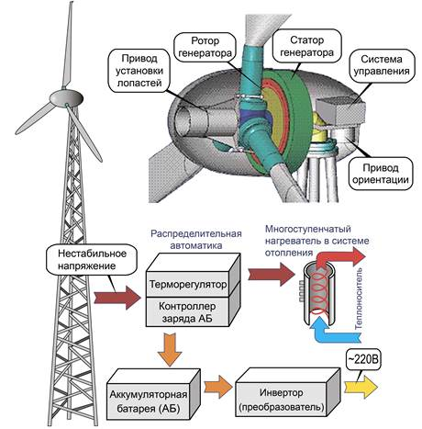
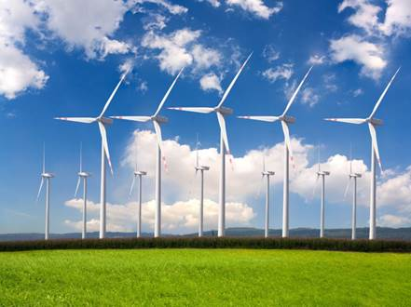
Ветряные генераторы Ветряные генераторы отличаются экологической частотой и способны обеспечивать потребителей электроэнергией в течение длительного времени. Ветрогенераторы обычно устанавливают в местах с постоянными активными воздушными потоками. В большинстве случаев используются трёхлопастные конструкции в виде пропеллера, устанавливаемые на большой высоте от поверхности Земли. Ветряные электростанции (ВЭС) могут иметь в своём составе сотни ветрогенераторов. Практически все ветрогенераторы имеют общий принцип работы. Под действием воздушного потока лопасти приходят в движение и вызывают вращение ротора генератора. Сам ротор помещён внутрь статорной обмотки, и в результате его вращения вырабатывается электрический ток. Полученное электричество накапливается в аккумуляторной батарее. Однако для того, чтобы сохранить электроэнергию в аккумуляторной батарее, переменный электрический ток, производимый генератором, сначала преобразуют в постоянный при помощи специального электронного устройства. Зарядка аккумуляторной батареи управляется контроллером. Далее заряд аккумулятора, преобразованный в инверторе, передаётся в сеть. Для того, чтобы получить наибольший эффект, лопасти вместе с ротором специальным приводом устанавливаются в оптимальное положение в зависимости от направления и силы ветра. итак, наконец, таким образом; поэтому, следовательно; именно, даже, как раз, особенно; но, зато, однако, тем не менее

Slide 9
В процессе выработки электроэнергии ветрогенератором происходят преобразования одних видов энергии в другие. Установите последовательность видов энергии, чтобы отразить процесс преобразования энергии при работе ветрогенератора.
1) кинетическая энергия вращения лопастей ветрогенератора
2) электрическая энергия переменного тока, вырабатываемая генератором
3) электрическая энергия, запасённая в аккумуляторной батарее
4) кинетическая энергия воздушного потока

Slide 10
Текстовое выражение
Ветрогенераторы часто устанавливают для электроснабжения частных домовладений. Почему подача электроэнергии происходит через аккумуляторную батарею, хотя сам генератор производит переменный ток, который можно было бы напрямую использовать в домашней сети?
______________________________________
______________________________________

Slide 11
Просмотр видеоролика
Просмотр видео до 4.44 минуты
https://yandex.ru/video/preview/?text=ветрогенератор%20видео%20для%20детей&path=wizard&parent-reqid=1645872937795856-13949821854299511516-vla1-4340-vla-l7-balancer-8080-BAL-3570&wiz_type=vital&filmId=5729611988285875798

Slide 12
Определите, какие из указанных ниже факторов относятся к преимуществам, а какие – к недостаткам использования ветрогенераторов для производства электроэнергии. Поставьте «+» в соответствующем столбце таблицы.
Факторы | Преимущества | Недостатки
При вращении лопастей производится шум, в том числе и инфразвук
Производимая мощность электроэнергии нестабильна и зависит от погодных условий
Используется возобновляемый природный ресурс
Вращающиеся лопасти опасны для пролетающих птиц
При работе в окружающую среду не попадают вредные вещества

Slide 13
Просмотр видеоролика
Просмотр видеоролика с 4.44 мин. до конца. Выводы.
https://yandex.ru/video/preview/?text=ветрогенератор%20видео%20для%20детей&path=wizard&parent-reqid=1645872937795856-13949821854299511516-vla1-4340-vla-l7-balancer-8080-BAL-3570&wiz_type=vital&filmId=5729611988285875798

Slide 14
В таблице приведены мощности ветрогенераторов P в зависимости от скорости ветра V и диаметра лопастей d. На основании таблицы выберите все верные утверждения о зависимости мощности ветрогенераторов от силы ветра и диаметра лопастей
V, м/с | 3 | 4 | 5 | 6 | 7 | 8 | 9 | 10
P, Вт при d = 1 м | 3 | 8 | 15 | 27 | 42 | 63 | 90 | 122
P, Вт при d = 2 м | 13 | 31 | 61 | 107 | 168 | 250 | 357 | 490
P, Вт при d = 3 м | 30 | 71 | 137 | 236 | 376 | 564 | 804 | 1102
P, Вт при d = 4 м | 53 | 128 | 245 | 423 | 672 | 1000 | 1423 | 1960
P, Вт при d = 5 м | 83 | 196 | 383 | 662 | 1050 | 1570 | 2233 | 3063
P, Вт при d = 6 м | 120 | 283 | 551 | 953 | 1513 | 2258 | 3215 | 4410
P, Вт при d = 7 м | 162 | 384 | 750 | 1300 | 2060 | 3070 | 4310 | 6000
P, Вт при d = 8 м | 212 | 502 | 980 | 1693 | 2689 | 4014 | 5715 | 7840
На основании таблицы выберите все верные утверждения о зависимости мощности ветрогенераторов от силы ветра и диаметра лопастей
 | 1) | При увеличении диаметра лопастей ветрогенератора вдвое его мощность возрастает примерно в 4 раза.
 | 2) | Для увеличения мощности ветрогенератора вдвое диаметр его лопастей необходимо увеличить примерно в 2 раза.
 | 3) | При увеличении скорости ветра мощность ветрогенераторов с малым диаметром лопастей возрастает медленнее, чем для ветрогенераторов с большим диаметром лопастей.
 | 4) | При увеличении скорости ветра вдвое мощность ветрогенератора возрастает примерно в 8 раз.

Slide 16
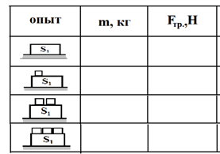

Slide 18
 | Грамотность
 | Читательская | Естественнонаучная
5 класс Уровень узнавания и понимания | находит и извлекает информацию из различных текстов | находит и извлекает информацию о естественнонаучных явлениях в различном контексте
6 класс Уровень понимания и применения | применяет извлеченную из текста информацию для решения разного рода проблем | объясняет и описывает естественнонаучные явления на основе имеющихся научных знаний
7 класс Уровень анализа и синтеза | анализирует и интегрирует информацию, полученную из текста | распознает и исследует личные, местные, национальные, глобальные естественнонаучные проблемы в различном контексте
8 класс Уровень оценки (рефлексии) в рамках предметного содержания | оценивает форму и содержание текста в рамках предметного содержания | интерпретирует и оценивает личные, местные, национальные, глобальные естественнонаучные проблемы в различном контексте в рамках предметного содержания
9 класс Уровень оценки (рефлексии) в рамках метапредметного содержания | оценивает форму и содержание текста в рамках метапредметного содержания | интерпретирует и оценивает, делает выводы и строит прогнозы о личных, местных, национальных, глобальных естественно- научных проблемах в различном контексте в рамках метапредметного содержания

Slide 19
Личностные результаты
 | Грамотность
 | Читательская | Естественнонаучная
5-9 классы | оценивает содержание прочитанного с позиции норм морали и общечеловеческих ценностей; формулирует собственную позицию по отношению к прочитанному | объясняет гражданскую позицию в конкретных ситуациях общественной жизни на основе естественнонаучных знаний с позиции норм морали и общечеловеческих ценностей

